Slide 1
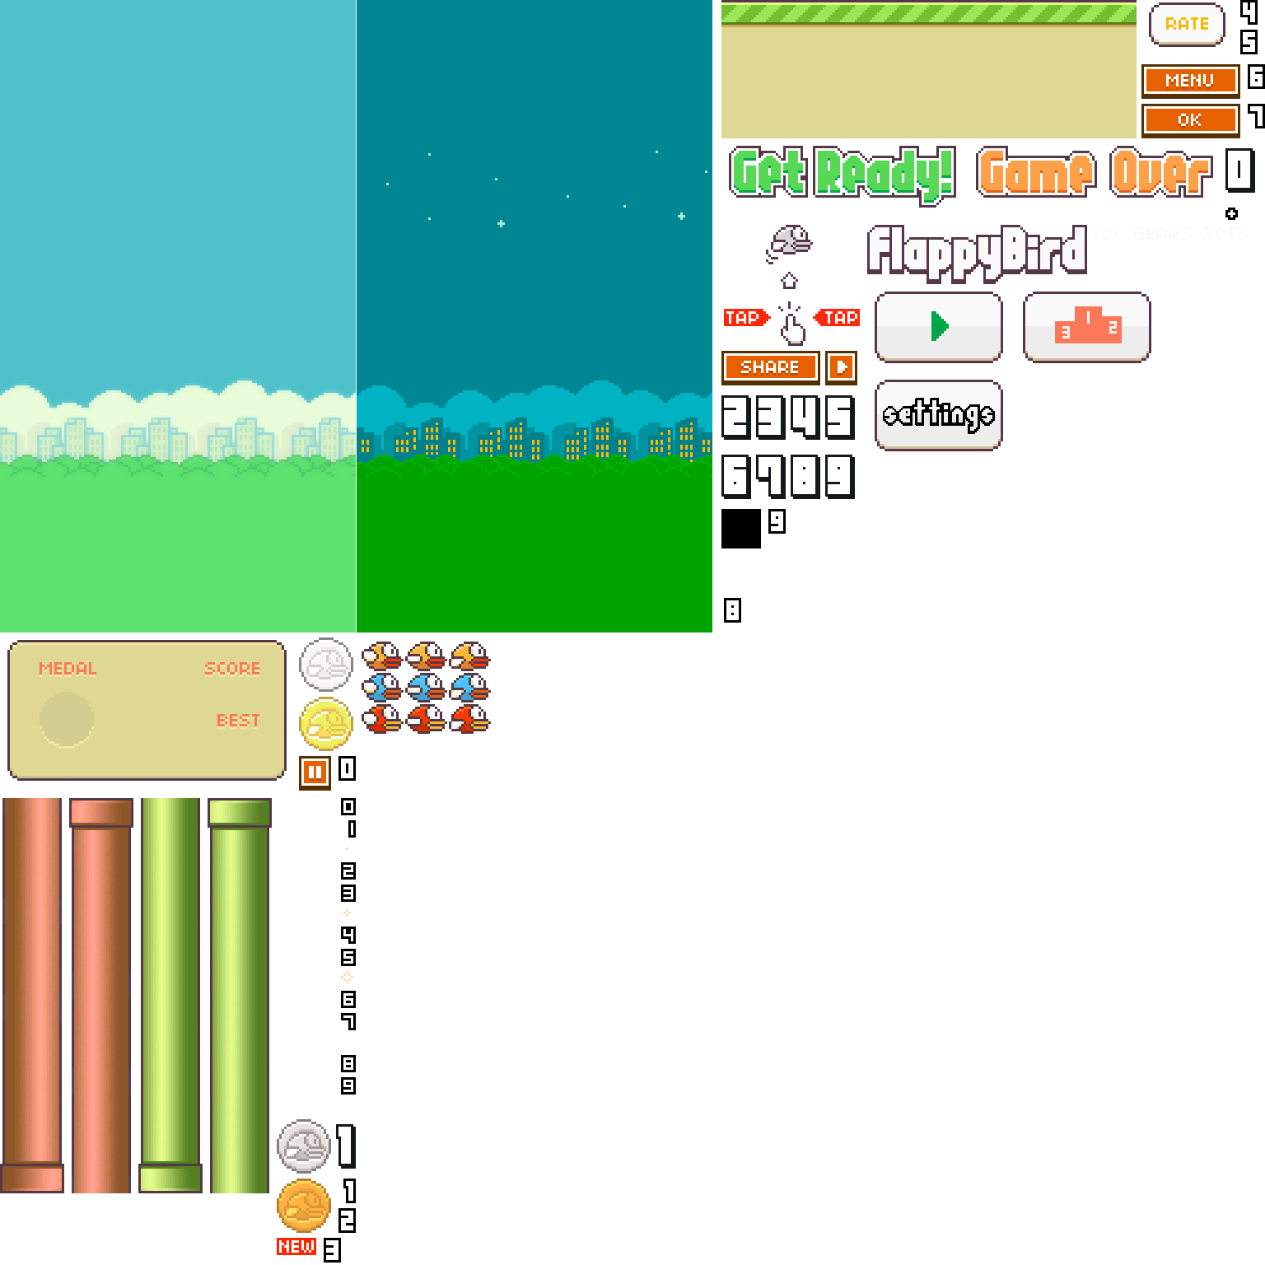
Visuelle Anpassbarkeit
Cross-Plattform
Tastatur
Touch / Maus
Automatische Updates
Basierend auf Git-Pushs
Deployment auf Website
Verschiedene Spielmodi
Normal
Schwer
Einstellungsmöglichkeiten
Musik
Soundeffekte
Highscore und aktueller Score
Flappy Bird auf der Website spielen

